Slide 1

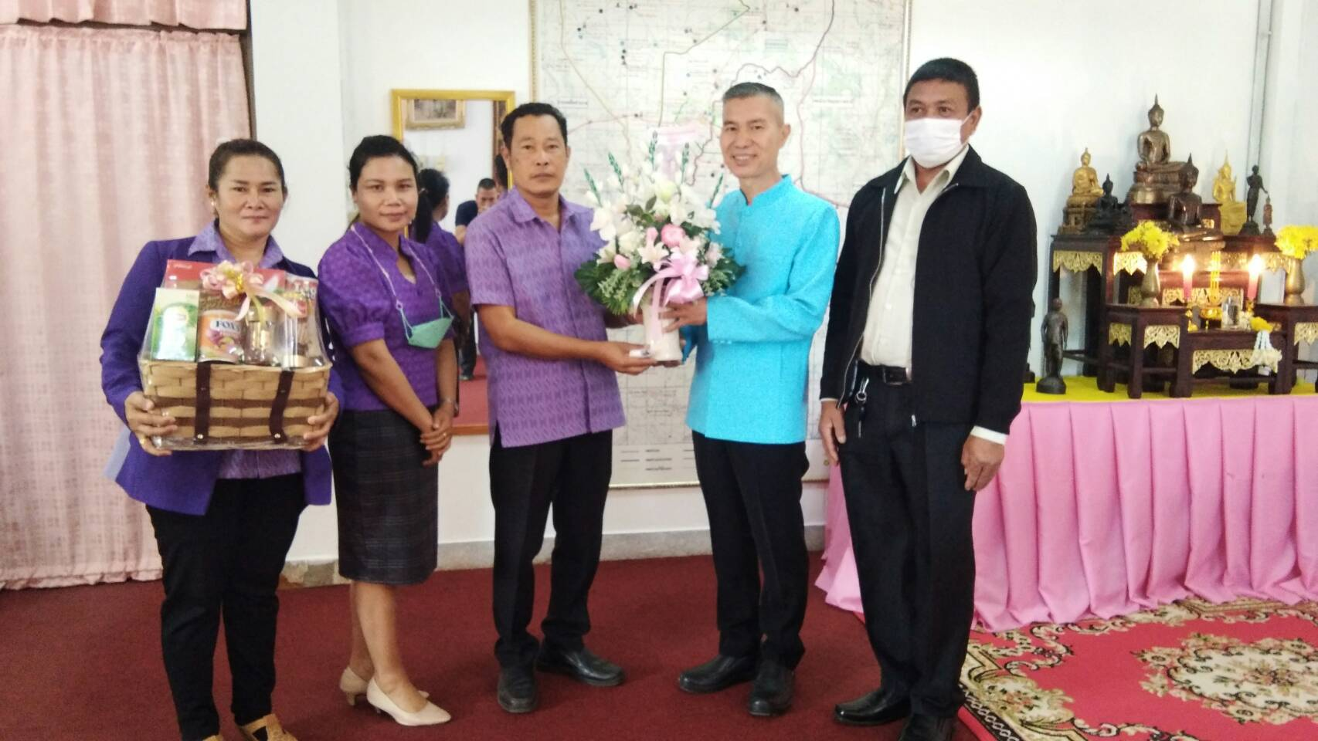
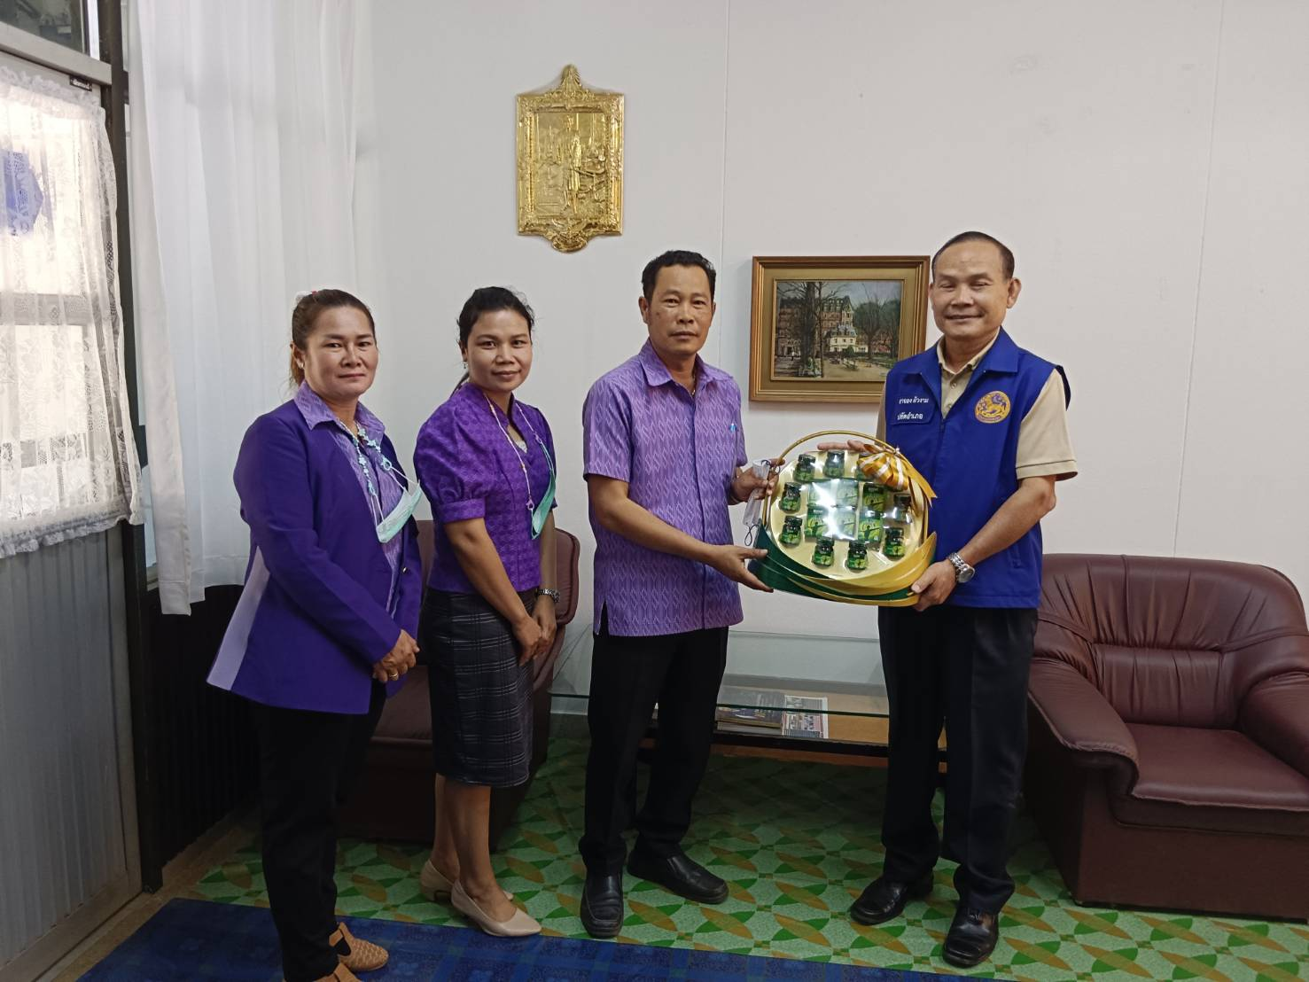
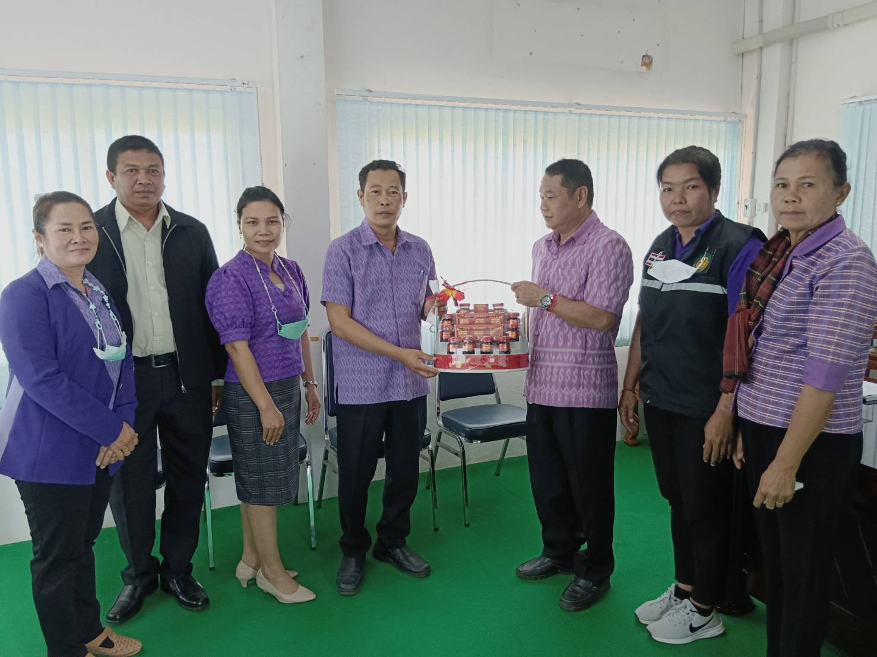


วันอังคารที่ 17 มกราคม 2566
องค์การบริหารส่วนตำบลจานลาน
ข่าวประชาสัมพันธ์
เวลา 10.00 น. นายสมหมาย ศิริอนันต์ นายกองค์การบริหารส่วนตำบลจานลาน พร้อมคณะผู้บริหารมอบกระเช้าของขวัญ อวยพรปีใหม่ นายอำเภอพนา และหัวหน้าส่วนราชการอำเภอพนา เนื่องในวาระดิถีขึ้นปีใหม่ พุทธศักราช 2566
99 หมู่ 5 ตำบลจานลาน อำเภอพนา
045-989663
www.janlan-acr.go.th
E-mail:obt_janlan@hotmail.com

